Slide 1
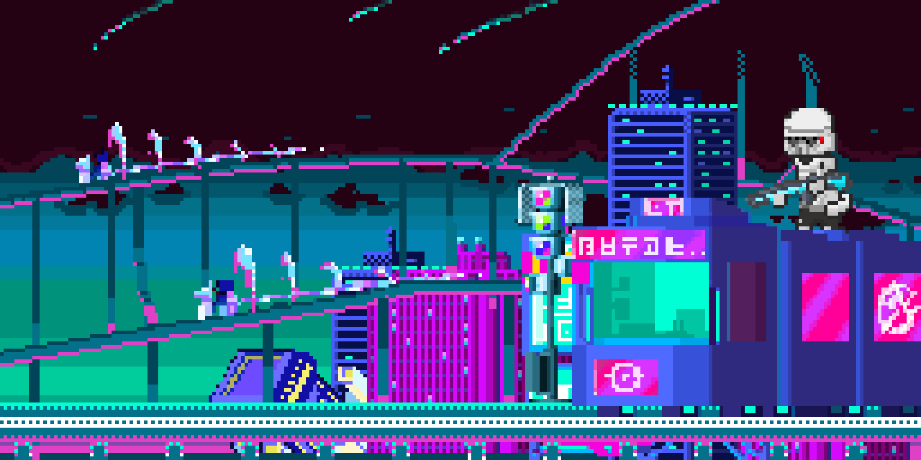
Present. Pixel_Whale

Slide 2
픽셀웨일
Pixel_Whale
2D 픽셀 그래픽 리소스
제작 동아리
발표물 제작 : 동아리 기장 서선호

Slide 3
주제 : 네온 풍의 SF
가상 게임의 방식 :
2D
사이드 뷰
플랫포머

Slide 4
분담 역할
배경(오브젝트)
- 게임에 사용될 배경, 조형물 리소스
캐릭터
- 게임에 사용될 캐릭터와 애니메이션 소스
UI
- 무기, 스킬 아이콘, 게임의 UI등의 소스

Slide 5
분배 방식과 인원
1학년 : 각자 맡고 싶은 역할 지원을 받음.
2학년 : 1명씩 각 파트에 배정되어
1학년의 작업물을 계속 컨펌, 조언을 줌.
배경 : 1학년 2명, 2학년 1명
캐릭터 : 1학년 1명, 2학년 1명
UI : 1학년 1명, 2학년 1명

Slide 6
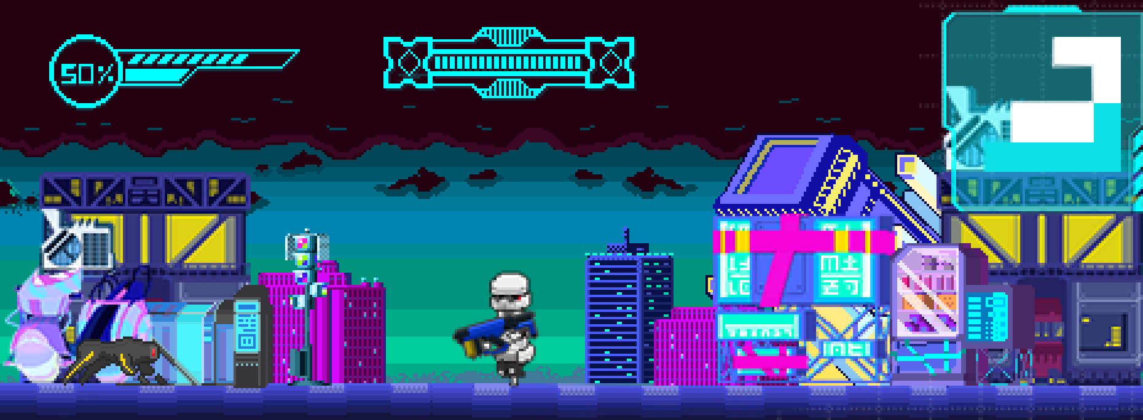
리소스의 사용 스크린샷

Slide 7
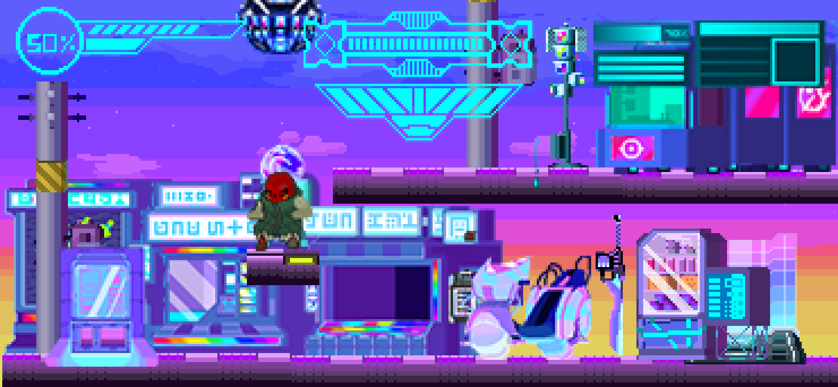
리소스의 사용 스크린샷2

Slide 8
마치며
동아리 인원들간의 협의를 통하여
향후 itch.io / unity asset에 출시 할지 아니 할지를 정함.
이 리소스의 모든 저작권은 경기게임마이스터고등학교
2D 픽셀 리소스 제작 동아리인 Pixel_Whale에서 독점함.
Pixel_Whale는 현재 리소스를 비롯하여 여러 테마들을 이용한 리소스의 제작으로 포트폴리오와 게임 에셋의 제작을 도모한다.
7월 제작물을 기대해주세요! - Pixel_Whale -

